Slide 1
ليَهاتويي يان كارامةيي ريَنمايي كردن
Gdihj,ddg
Notes:
مبادى الارشاد

Slide 2
كارامةيي ضية
بريتية لة :لة جيَ بةجيَ كردنى هةرشتيَك لة لاى تاك بة ئاسانى و بة وردى
انجا ئةم كارة يان ئةو شتة جةستةيي بيَت يان عقلى بيَت

Slide 3
كارامةيي بريتية : لة و توانايةيي كة لة جيَ بةجيَ كردنى هةركاريَكدا يان كاريَكى دياريكراودا بةكاردةهيَندريت كة كارةكة ثيَك ديت لة كؤمةليَك كردارى بجوك يان رةفتار بة شيوةيةكى زنجيرةيي يك لةدواى يةكى طونجاو كة تةواو كةرى يكترن

Slide 4
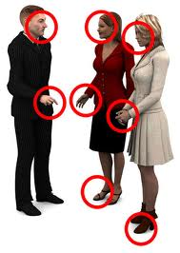
ثيَكهاتة سةرةكيةكانى كارامةيي ريَنمايي كردن
زمانى جةستة: زمانى جةستة زمانيَكى نةبيستراوة لة ريطاى ئيشاراتى دةستى و طوزارشتةكانى دةم و ضاو و جؤرى دانيشتن وةستان بةديار دةكةويَت وة زؤر طرنطة بؤ دؤزينةوةى نهيَنية شاراوةكانى ريَنمايي خواز.

Slide 6
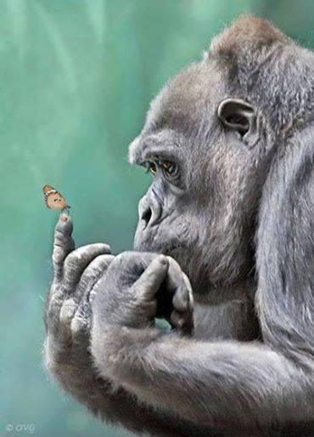
طويَ طرتن لة رينمايي خواز:طويَ طرتن بة يةكيَك لة ليَهاتوة سةرةكيةكانى كردارى ريَنمايي كردن دادةندريَت ، كة ريَنمايي كاربة كاري دةهيَنيَت بؤ تيَطيشتن لة ريَنمايي خواز .وة بة بناغةى طشتى كارامةيةكانى ترى رينمايي دادةنريَت ، واتا رينمايي كار بة دل و هزرة و هةستةكانى طويَ لة ريَنمايي خواز بطريت

Slide 7
جؤرةكانى طويَ طرتن
طويَطرتنى زارةكى:واتا طويَطرتن لة رينمايي خواز بؤى دةربخات كة طويَي ليَيةتى لة ريَطاي بة كارهيَنانى هةنديَ زاراوة وةكو( بةلَي ،واية،ها......هتد)ياخود هةنديَ طوزارشت كردن وةكو(باشة ،زؤرباشة،هةربذيت.....هتد)
طويَطرتني نازارةكى :وةكو نيشان دانى زةردةخةنةيةكى بةسؤز يان سةرهةذاندن بة رازى بوون يان رازى نةبوون يان لة ريَطاى ضاو و هةندى جار اشارتى دةستى

Slide 8
طويَطرتن بة قولَى:ئةمةش روو دةدات لة ريَطاى طويَطرتنى ريَنمايي كار بة قولَي و بة تةواوةتى بؤ ئةو هةموو ووشةو رستةو جولانةى كة لة ريَنمايي خواز دةردةضن وة ثيَويستة وردو دةقيق بيت وة بةضاو لةطةلي بيت

Slide 9
دووبارة دارشتنةوة ى بابةتةكة:واتا دووبارة دارشتنةوةى ئةم رستانةى كة لةلايةن ريَنمايي خوازةوة دةردةضن لة كاتى قسةكردن دا .
نموونة :رينمايي خواز دةليَت من ناطونجيم لةطةل (باوك يان دايك يان ميَرد يان هاوريَ ) ليَرةدا ريَنمايي كار بةجؤريكى تر دايدةريَذيتةوة وةكو (توَ زؤر كيَشةت هةية لة ثةيوةندى كردن لةطةل دةوروبةرةكةت دا)

Slide 10
شيَوازى ترى دارشتنةوة
ريَنمايي خواز:هةستم بة نائوميَدى كرد كاتيَك نمرى نزمم بة دةست هيَنا
ريَنمايي كار :تؤ هةستت بة نائوميَدى كرد كاتيَك نمرى نزمت بةدةست هيَنا
ليرةدا رستةكة وةكو خؤي دووبارةدةكةيتةوة سودى ئةم شيوازة ئةوة دةطةيَنيَت
كة ريَنمايي خواز هةست دةكات طرنطى ثيَ دةدةيت
*دووبارة كردنةوةى خالَةطرنطةكان لة قسةكانى ريَنمايي خوازلةطةل سةرنجدان و ئاطابوون لة هةموو جولةيكى ريَنمايي خواز

Slide 11
4*ثيَضةوانةكردنةوةى هةستةكان:واتة ليَرةدا ريَنمايي كار وا لة ريَنمايي خواز بكات كة لةناو هةمان هةستى ئةودا دةذيت و هةست بة ئازارةكانى دةكات
*

Slide 12
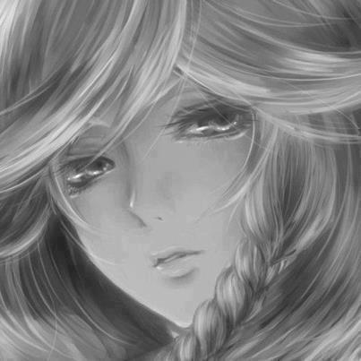
زؤرجار ريَنمايي خواز ثةنادةباتة بةر طريان ثيَويستة ريَنمايي كار ريَطاى بؤ خؤش بكات تاوةكو بطريَت بةتايبةت كة هةستى كرد فرميَسك لة جاوةكانى هةية

Slide 13
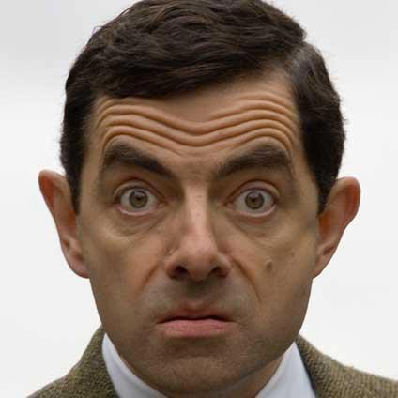
5*شيَوازى سةيركردن و طويَطرتن و هةست كردن: واتا ثيَويستة ريَنمايي كار بة بةردةوامى وبة طرنطيةوة سةيرى ريَنمايي خواز بكات .وطويَي ليَبطريت و هةستى ثيَ بكات بؤ ئةوةى بة باشترين شيَواز يارمةتى بدات و كيَشةكةى بؤ ضارة سةر بكات.

Slide 14
6*ئاراستة كردنى ثرسيار: ئاراستة كردنى ثرسيار بة يةكيَ لة كارامةية طرنطةكانى كردارى ريَنمايي كردن دادةنريَت .
*جونكة بة هؤي ثرسيار كردن دةتوانين بطةينة قولاَيي كيَشةكةو زانيارى زياترمان دةست دةكةويت
*ثيَويستة ريَنماي كار كاتي طونجاو هةلبذيَريَت بؤ ثرسيار كردن وة نابيَيت بة هؤى ثرسيارةكانى ريَنماي خواز بثضريَنيَ لة قسة كردن .
*وة ثيَويستة ثرسياركان لة طةل ئاستى رؤشنبيرى رينمايي خواز بطونجيَت وة بة زمانيَكى سادة و ساكار بيَت .

Slide 15
جؤرةكانى ثرسيار كردن كة ريَنمايي خواز بةكاريان دةهيَنيَت
*ثرسيارى كراوة: ليَرةدا ريَطا بة ريَنمايي خواز دةدةريَت بة سةربةستى طوزارشت لة هةستةو بيرو بؤجونةكانى بكات و ولام بداتةوة بة بئ ئةوةى ريَنمايي كار تدخل بكات *
بؤ نمونة :هةستت ضية بةرامبةر باوكت
.*هةست بة ضى دةكةيت

Slide 16
ثرسيارى داخراو :ئةم جؤرة ثرسيارة بةوة جيادكريَتةوة كة ولاَميَكى كورت و دةست نيشان كراوى هةية يان بة (بةلَي يان بة نةخيَر) ولام دةدريتةوة
بؤنمونة *ئايا باوكت خؤش دةويَت.
*هةست بة تورةيي دةكةيت

Slide 17
7-ليَهاتووى كورتكردنةوة(مهارات التخليص) ئةم ليَهاتويية بةكارديَت بؤ دؤزينةوةى كيَشةيةك و طرنطى ثةرينةوة بؤ كيَشة
و بابةتيَكى تر .....ئةمةش وا لة ريَنمايي خواز دةكات كة هةست بكات
ريَنمايي كار طرنطى ثيَدةدات

Slide 18
ئةم ليَهاتووية لة م بارودؤخانةىخوارةوة بةكاردةهيَنريَت
*لة سةرةتاى دانيشتنى تازة: ليَرةدا ريَنماي كار ئةو شتانةى ثيَشوو خرابوة روو بة بير ريَنمايي خواز دةهيَنيَتةوة
*لةكاتى دانيشتنةكانى ريَنمايي كردن دا: كة بابةتةكان تيايدا ثةرش و بلاون ريَنمايي كار بابةتةكة ريكدةخاتةوة بة كورتى دةيان خاتة روو بؤئةوةى ريَنمايي خواز بثريتةوة بؤ بابةتيكى تر

Slide 19
8-ثيَشكةش كردنى هةلبذاردةكان (تقديم الخيارات) مةبةست ئةوةية لةم خالة دا كة كاتيَك ريَنمايي خوازيك دة ضيَتة لاى ريَنمايي كاريك بئ ئوميد بوة بارودؤخى زؤر خراثة وة هيج ضارةسةر و هةلبذاردنيك نابينيت ليَرةدا رينمايي خواز هةست بة دوودلى و دلةراوكيَ و طؤشيطيرى دةكات ليَرةدا رينمايي كار بؤى روون دةكاتةوة بابةتةكة واى لئ بكات بطاتة ضارةسةرو هةلبذاردنى بذاردةى تر بؤ ضارة سةركردنى كيشةكانى

Slide 20
9-رووبه روو بوونه وة : لةلايةنى هةلَضونيةوة هةست بةضى دةكةيت كاتيَك بريار دةدةى لةطةل كةسيَك رووبةرو ببيتةوة ؟ بيَطومان لة ئةنجامى ئةو روبةروبونةوةيةدا هةست بة دلةراوكيَ و دوو دلَى دةكةيت ، روبةروبونةوة يةكيَكة لة ليَهاتويةكانى كردارى ريَنمايى كردن ، ليَرةدا ريَنمايى كار يارمةتى ريَنمايى خواز دةدات بؤ ئةوةى بتوانيَت رووبةروى بارودؤخ و كةسةكان ببيَتةوة و بةرضاو روونى ثيَدةدات بؤ ئةوةى بة شيَوةيةكى طونجاو بةو كارة هةلبستيَت .

Slide 21
10- زالَبوون بةسةر بيروباوةرة هةلَةكان و سةيركردنى نزم بؤ خودى خؤى :
هةموو كةسيَك ياسايةكى هةية بؤ بيرةباوةرةكانى خؤى . و مافى ئةوةى هةية ئةو شتانة دةست نيشان بكات كة برِواى ثيَيان هةية ئةو شتانةش كة برواى ثيَيان نيية ، وة رؤلى ريَنمايى كار بريتى نيية لة طؤرينى ئةو بيروباوةرانةى كة ريَنمايى خواز هةيةتى ، بةلكو لةسةريةتى هؤشدارى بداتة ريَنمايى خواز دةربارةى ئةو بيروباوةرانةى كة هةلَيان دةبذيَريَت ، هةنديَ جار ريَنمايى خواز هةنديَ جؤرة بيروباوةرانةى هةية كة تيَكشكيَنةرن بؤى .

Slide 22
ئةم بيروباوةرانةش بريتين لة:
1- ثيَويستة هيض كاتيَك هةلة نةكةم بة هيض شيَوةيةك .
2-خةلَكى تريش ثيَويستة هيض كاتيَك هةلَة نةكةن .
3- ثيَويستة خةلك بة ئارةزووى من هةلسوكةوت بكةن .
4- ثيَويستة منيش بة ئارةزووى ئةوان هةلسوكةت بكةم .
5- ثيَويستة ذيان هاوسةنط و عادل بيَت .
6- ثيَويستيم بة رِازي بونى كةسانى تر هةية بؤ ئةوةى حالم باش بيَت .
7- ثيَويستة بة بةردةوامى كةسانى تر دلخؤش بكةم .
8- ثيَويستة هيض كاتيَك تورِة نةبم .
9- ثيَويستة هةموو كات دلخؤش نةبم .
10- ثيَويستة هيض كات ثةنا بؤ طريان نةبةم .

Slide 23
لةبةرامبةر ئةم بيروباوةرة هةلَة و نارِاستانة بيروباوةرى رِاست و دروست و ذيريةكانيش ئةمانةن :
1-تاكة رِيَطا بؤ ئةوةى هيض هةلَةيةك نةكةين ئةوةية هيض شتيَك نةكةين ، من ضالاك و ئيش كارم هةموو كةسيَكى ضالاكيش هةلَة دةكات .
2-هيض كةسيَك كامل و تةواو و بيَ كةموكورِى نيية ، و دةتوانم كةسانى تر كة هةلَة دةكةن قبوليان بكةم ، ضونكة كةس نيية هةلَة نةكات .
3-خةلَك ثيَويستيان بةوة نيية كة هةلَسوكةوت بكةن بة دلَى من .
4-ثيَويستسم بةوة نيية بةو شيَوةية بم كة خةلَكى تر دةيةويَت تاكو دلَم خؤش بيَت .
5-ذيان هاوسةنط و عادل نيية .
6-شتيَكى جوان و خؤشة ئةطةر رِازيبونى كةسانى تر بة دةست بهيَنم ، بةلام مةرج نيية خؤشحالي و خؤشبةختيم بوةستيَتة سةر رِازيبوونى كةسانى تر .

Slide 24
7-بيركردنةوةيةكى راست نيية كةوا بيربكةمةوة لة هةموو كاتيَكدا دةتوانم خةلَكى تر دلَخؤش بكةم .
8-كيَشةيةك نيية ئةطةر لة هةنديَ جاردا ياخود لة هةنديَ كاتدا ثةست و تورِة ببم .
9- زؤر ئاسايية ئةطةر بطريم ، و هيض كيَشةيةكى تيا نيية .
10-كات و ساتى دلَخؤشى هةية ، وة كات و ساتيش هةية بؤ دلَ توندى و خةفةت .
بةم شيَوةية ريَنمايى كار دةتوانيَت شتةكان رِوونبكاتةوة بؤ ريَنماى خواز و تيَيبطةيةنيَت كة ئةم بيرو بؤ ضونانة هةلَةن و دةتوانيَت بة شيَوةيةكى راست و دروست بير بكاتةوة ، و ريَنمايى كار دةتوانيَت ئةم شتانة رِوون بكاتةوة بؤ ريَنمايى خواز لة رِيَطةى ئاراستةكردنى ثرسيارى رِاستةوخؤ بؤ ريَنمايى خواز بؤ نمونة :
ئايا تؤ ثيَت واية ذيان عادل و هاوسةنطة ؟ بةم جؤرة دةتوانن لةطةلَ رينمايى كار بطةنة وةلامى دروستى ثرسيارةكان . بةمةش دةستنيشانى بيروبؤضونة هةلَةكان دةكةن و لة ناويان دةبةن .

Slide 25
11-كؤتايى ثيَهيَنان و بةدواداضون : كاتيَك هةلسةنطاندن ئيشارةت بوة دةدات كة كردارى رِيَنمايى كردن سةركةوتنى بة دةست هيَناوة و ئةو ئامانجةى كة ريَنمايى كار دايرِشتبوو بؤ ريَنمايى خواز هاتؤتة دى ئةوا ثيَويستة كردارى رِيَمنايي كردنةكة كؤتايى ثيَ بهيَنريَت . لةوانةية ئةم كؤتايى ثيَهيَنانة شتيَكى ناخؤش بيَت بؤ زؤريَك لة ريَنمايى خوازان بؤية ثيَويستة كؤتايى ثيَهيَنانةكة وردة وردة و ثلة بة ثلة بيَت بؤ ئةوةى رِيَنمايى خواز بارودؤخةكة قبولَبكات ، بؤية ريَنمايى كار بؤ ريَنمايى خواز رِوونى دةكاتةوة كة ئيتر ثيَويستى بة ريَنمايى كردن نةماوة و دةتوانيَت ثشت بة خؤى ببةستيَت لة رِاثةرِاندنى ئيش و كارةكانيدا ، وة ثيَى رادةطةيةنيَت كة هةركاتيَك ثيَويستى ثيَى هةبيَت سةردانى بكات و لة بارودؤخى خؤى ئاطادارى بكاتةوة و كاتى بينينى بؤ دةست نيشان بكات بؤ بة دواداضونى طؤرِانكاريةكان و حالَةتى رِيَنمايى كارةكة .

